Slide 1
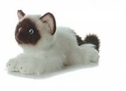
Мягкая игрушка
Автор: учитель технологии МБУ школы №1 имени Виктора Носова Горюнова Н.Ю.

Slide 2
самой первой игрушкой древности была погремушка. В Древней Греции новорожденному дарили погремушки. Постукивая ими, матери и отцы напевали колыбельные песни. Кроме того, от первобытных времен сохранилось поверье, что трещотка своим шумом отгоняет злых духов и тем самым оберегают ребенка.

Slide 3
Детская погремушка - одно из самых гениальных изобретений человечества для ребенка.
Фактически, она является основным тренировочным инструментом для развития малыша и общения с ним в первые месяцы.
Привлекая к себе внимание звуком погремушки, мы помогаем ребенку учиться концентрировать внимание, общаемся и играем с ним.
У малыша еще недостаточно развиты органы зрения и слуха. Погремушка помогает новорожденному тренировать их - в этом помогают ее цвет и звук.
Маленьким детям очень нравится играть, ну а положительные эмоции хорошо действуют на его рост и развитие. Через игру и общение ребенок начинает знакомиться с окружающим миром.

Slide 4
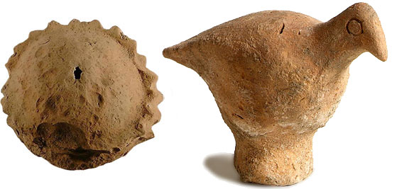

Slide 5
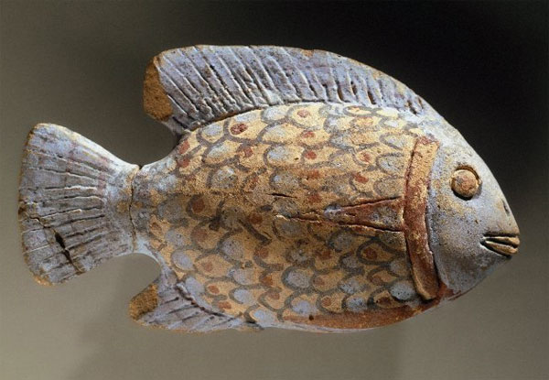

Slide 6
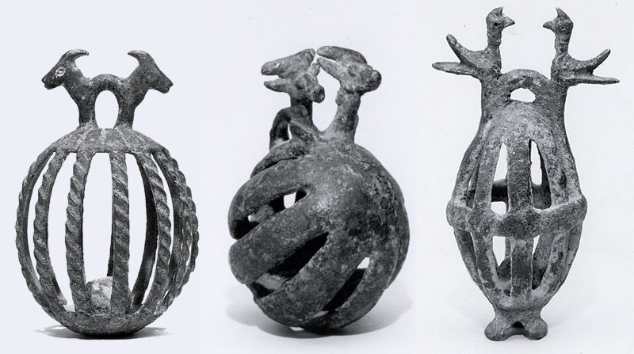

Slide 7
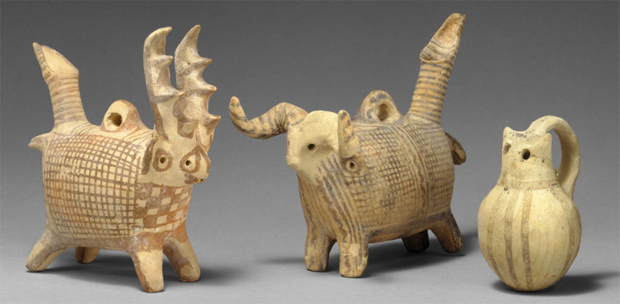

Slide 8
Не менее интересная история и у плюшевого мишки.
Как ни странно, его история связана с политикой, а именно с президентом США Теодором Рузвельтом, который на одной из охот пощадил маленького медвежонка.
Это событие нашло себе отражение в карикатурах, одна из которых попалась на глаза Моррису Мичтому, владельцу магазина игрушек в городе Нью-Йорке.
Его жена изготовила самого первого игрушечного медвежонка по подобию персонажа карикатуры.
Медвежонок был установлен в витрине магазина рядом с карикатурой и приобрел имя "Медвежонок Тедди" в честь президента США (Тедди - от имени Теодор).

Slide 9
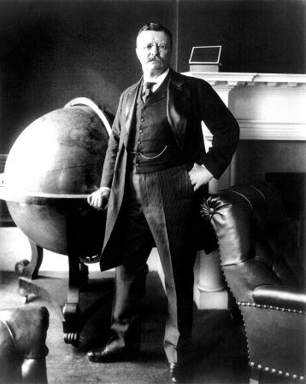

Slide 10
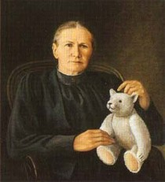

Slide 11
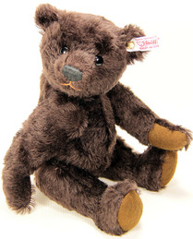
1902 год

Slide 12
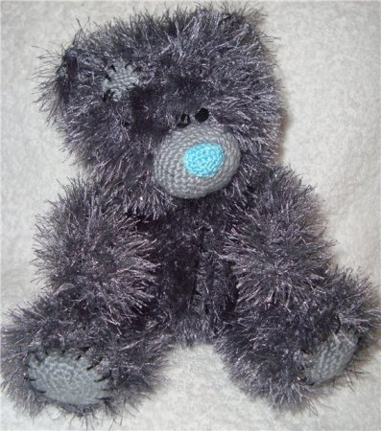

Slide 14
игрушка во все исторические эпохи была связана с игрой, с помощью которой у ребенка формируются ум, физические и нравственные качества.

